Slide 1
资金的时间价值
邓田娟
经济管理学院
邮箱：tjuan_deng@swpu.edu.cn

Slide 2
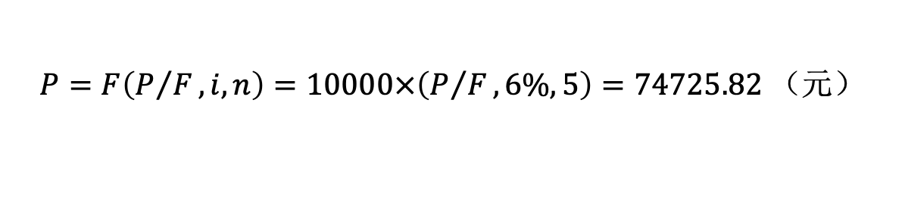
课后练习
【例3-2】某人希望5年年末得到100000元资金，年利率i为6%，复利计息，试问他现在必须一次性投入多少元？
F=100000
P=?
0 1 2 3 4 5
解：已知P，i，n，则有
查表法(更推荐）
$$P=F\left(P/F, i,n\right)=10000×\left(P/F, 6\%, 5\right)=74725.82 （元）$$
故他现在必须一次性投入74725.82元。

Slide 3
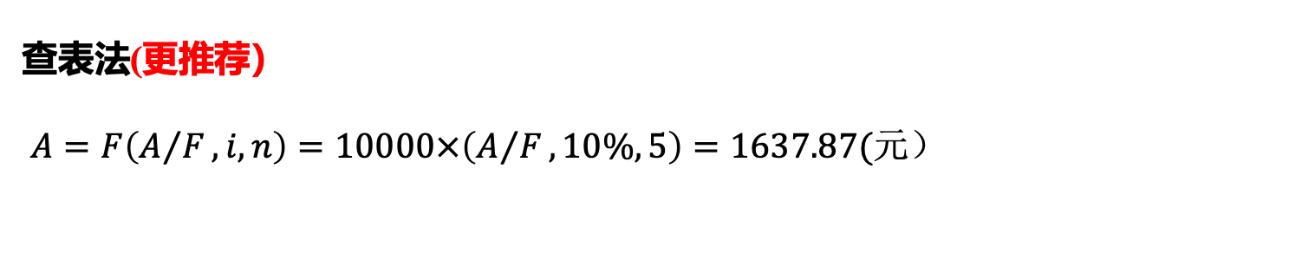
课后练习
【例3-2】某人欲在第五年年末获得10000元，若每年存款金额相等，年利率为10%，复利计息，则每年年末需存款多少元？
F=10000
0 1 2 3 4 5
A=?
解：现金流量图如上。
查表法(更推荐）
$A=F\left(A/F, i,n\right)=10000×\left(A/F, 10\%, 5\right)=1637.87(元）$
故每年年末需存款 1637.87元。

Slide 4
课后练习
【例3-3】一台机械价值10万元，希望5年收回全部投资，若折现率为8%，问每年至少等额回收多少？
A=？
10万
0 1 2 3 4 5
解：现金流量图如上。相当于已知
求
查表法(更推荐）
故每年至少等额收回 2.505 元。

Slide 5
课后练习
【例3-4】计算图中等差数列的现值及年金。
0 1 2 3 4 5 6 7 8
0 1 2 3 4 5 6 7 8
0 1 2 3 4 5 6 7 8

Slide 6
课后练习
解：现金流量图如下
0 1 2 3 4 5 6 7 8
0 1 2 3 4 5 6 7 8
则：

Slide 7
课后练习
【例3-5】现设年名义利率 r=10%，则年、半年、季、月、日的年实际利率如表：
表3-1
年名义利率(r)
计息期
年计息次数(m)
计息期利率(i=r/m)
年实际利率
( i_{eff} )
10%
年
1
10%
10%
半年
2
5%
10.25%
季
4
2.5%
10.38%
月
12
0.833%
10.47%
日
365
0.0274%
10.52%
从上表可以看出，每年计息期 m 越多， i_{eff} 与 r 相差越大。

Slide 8
课后练习
【例3-6】本金1000元，年利率12%，每月计息一次，求2年后的本利和。
解：自行画出现金流量图
解法一： 用年实际利率算：
解法二：用周期实际利率算：
月利率1%，计息期数24
故2年后的本利和为1269.7元。

Slide 9
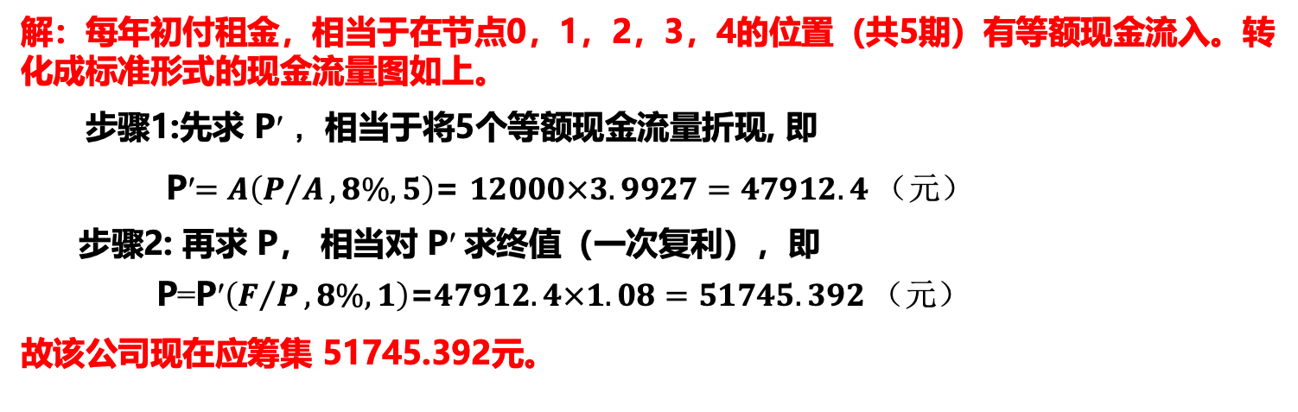
课后练习
【例3-7】某公司租一仓库，租期5年，每年年初需付租金12000元，贴现率为8％，问该公司现在应筹集多少资金？
A=12000
0′
0 1 2 3 4 5
P′
P=?
解：每年初付租金，相当于在节点0，1，2，3，4的位置（共5期）有等额现金流入。转化成标准形式的现金流量图如上。
步骤1:先求 P′， 相当于将5个等额现金流量折现, 即
P′$=A\left(P/A, 8\%, 5\right)$= $12000×3.9927=47912.4 （元）$
步骤2: 再求 P， 相当对 P′ 求终值（一次复利），即
P=P′$\left(F/P, 8\%, 1\right)$=$47912.4×1.08=51745.392 （元）$
故该公司现在应筹集 51745.392元。

Slide 10
课后练习
【例3-8】i=10%, 第4年到8年每年年末提2万，需一次性存入银行多少？
0 3 4 5 6 7 8
解：现金流量图如上
方法一：现值法
方法二：终值法
故需一次性存入银行5.696万元。

Slide 11
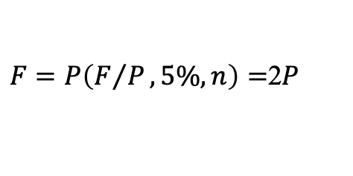
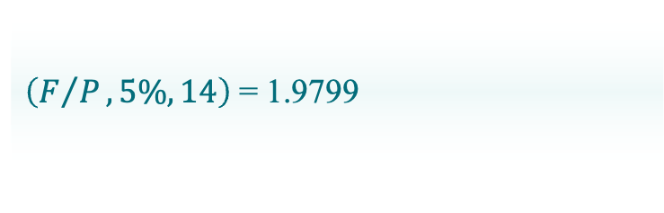

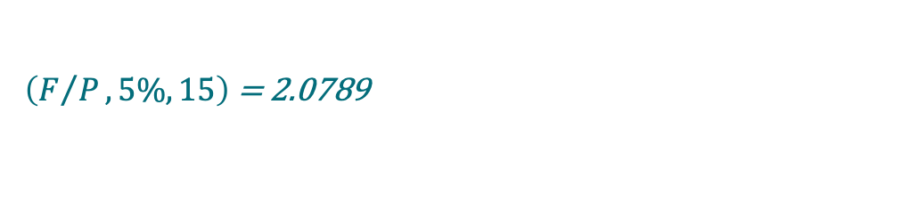
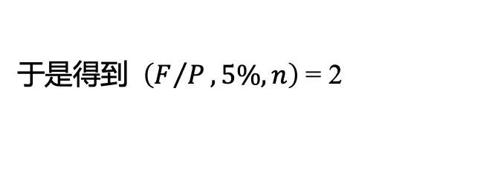
课后练习
【例3-9】当利率为5%时，需要多长时间可使本金加倍？
解：
根据题意，利用终值可得：
$F=P\left(F/P, 5\%,n\right)=$2$P$
于是得到 $\left(F/P, 5\%,n\right)$= 2
查复利表得：
$\left(F/P, 5\%,14\right)$= 1.9799
$\left(F/P, 5\%,15\right)$= 2.0789
用线性插值法可得：
$n$=14+$\frac{2−1.9799}{2.0789−1.9799}\left(15−14\right)$=14.2（年）
故大约需要14.2年可以使本金加倍。

Slide 12
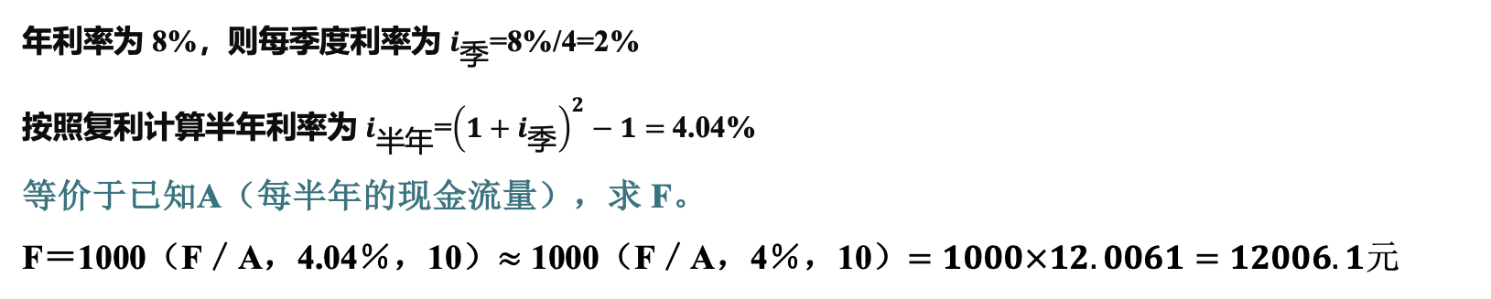
课后练习
【例3-10】 每半年存款1000元，年利率8%，每季计息一次，复利计息。问五年末存款金额为多少？
解：自行画出现金流量图
解法1：按收付周期实际利率计算半年期实际利率
1000
第一年 第二年 第三年 第四年 第五年
年利率为 8%，则每季度利率为 $i_{季}$=8%/4=2%
按照复利计算半年利率为 $i_{半年}$=${\left(1+i_{季}\right)}^{2}−1=$4.04%
等价于已知A（每半年的现金流量），求 F。
F＝1000（F／A，4.04％，10）$≈$ 1000（F／A，4％，10）$=1000×12.0061=12006.1元$
误差大，不推荐！用线性插值法能得到更加准确的答案

Slide 13

课后练习
解法2：按计息周期利率，且把每一次收付变为计息周期末的等额年金来计算
一季度 二季度 三季度 四季度
一季度 二季度 三季度 四季度
中心思想：把两次等额现金流量转化成等价的四次等额现金流量
年利率为 8%，则每季度利率为 $i_{季}$=8%/4=2%
先把每半年一次现金流入转化成两个季度的等额现金流入 ，即每个季度等额现金流量为：
A＝1000（A／F，2％，2）＝495元
再把每个季度等额现金流量，按照每季度的利率，连续复利计算20期。
F＝495（F／A，2％，20）＝12028.5元
解法3：按计息周期利率，且把每一次收付看作一次支付来计算
F＝1000(1＋8%／4)¹⁸＋1000(1＋8%／4)¹⁶＋…＋1000＝12028.4元

Slide 14
课后练习
【例3-11】某人银行帐户一年来的存取记录如图。若年利率为12％，半年复利一次。求该帐户在年求末时的总金额。
3000
1000
1000
600
100
0 1 2 3 4 5 6 7 8 9 10 11 12 月
2000
方法1：不计息。即计息期中间发生的存款，计为该期期末计息期中间发生的取款，计为该期期初。
1000
4600
100
0 1 2 半年
2000

Slide 15
课后练习
方法2：单利计息。
A
1000
B
0 1 2 半年

Slide 16
课后练习
方法3：复利计息。
计息期利率（半年实际利率）i_{半年} = 12%÷2=6%
i_{半年} =（1+ r_{半年}%÷6)⁶-1=6%
r_{半年} =5.855%
则月利率 i_{月}=5.855%÷6=0.9759%

